Slide 1
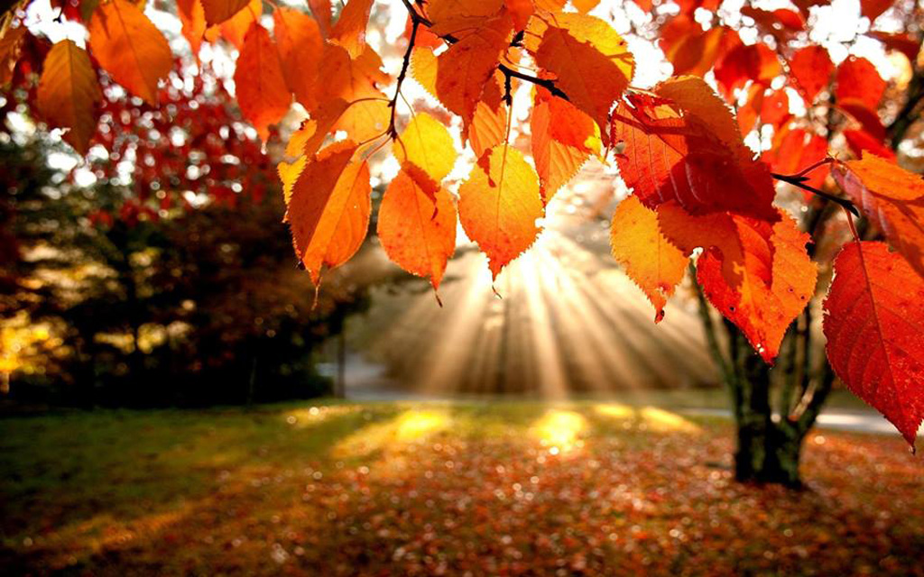
RUTA DE TRABAJO ARTES VISUALES
1º BÁSICO
SEMANA 31 AL 04 JUNIO

Slide 2
¿QUE CARÁCTERÍSTICAS TIENE EL OTOÑO?
¿QUÉ RECORDAMOS DE LAS HOJITAS?

Slide 3
VIDEO: “EL OTOÑO Y LA RAMA”

Slide 4
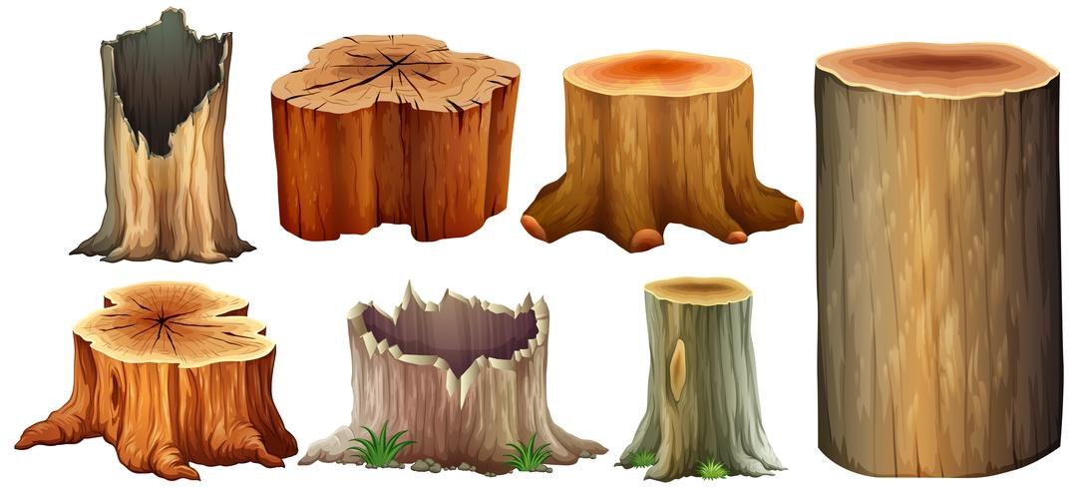
TIPOS DE TRONCOS

Slide 5
TIPOS DE ÁRBOLES

Slide 6
TIPOS DE ÁRBOLES

Slide 7
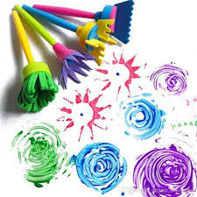
MATERIALES
BLOCK DE DIBUJO
LAPIZ GRAFITO
GOMA
TEMPERA
ESPONJA DE COCINA
PINCELES
LAPICES SCRIPTO
TIJERAS

Slide 8
IMPORTANTE:
ESTE TRABAJO SERÁ EVALUADO CON NOTA!!!

Slide 9
INSTRUCCIONES
1.- LA HOJA SE UTILIZARÁ DE FORMA HORIZONTAL (2 PTOS.)
2.- EN LA HOJA DE BLOCK, DIBUJAREMOS CON NUESTRO LAPIZ GRAFITO, UN TRONCO CON MUCHAS RAMITAS. (2 PTOS.)
3.- PINTAREMOS EL DIBUJO DEL TRONCO CON TÉMPERA DE COLOR CAFÉ Ó NEGRO. (2 PTOS.)
4.-CON AYUDA DE UN ADULTO Y UNA TIJERA, CORTAR LA ESPONJA EN UN TAMAÑO PEQUEÑO.

Slide 10
INSTRUCCIONES
5.- CON LA ESPONJA Y LA AYUDA DE 3 COLORES (SEGÚN LOS COLORES QUE SE SEÑALARÁN), PUEDEN CREAR LA COPA DEL ÁRBOL. (3 PTOS.)
6.- ESPERAR QUE EL TRABAJO SE PUEDA SECAR Y COLOCAR COMO TITULO
“UN OTOÑO DIFERENTE” (2 PTOS.)

Slide 11
INSTRUCCIONES
7.- NO OLVIDE COLOCAR EL NOMBRE Y APELLIDO DEL NIÑO, EN LA PARTE INFERIOR DE LA HOJA (2 PTOS.)
8.- FECHA MÁXIMA DE ENTREGA: DOMINGO 06 DE JUNIO (2 PTOS.)
TOTAL PUNTOS: 15 PUNTOS = 7.0

Slide 12
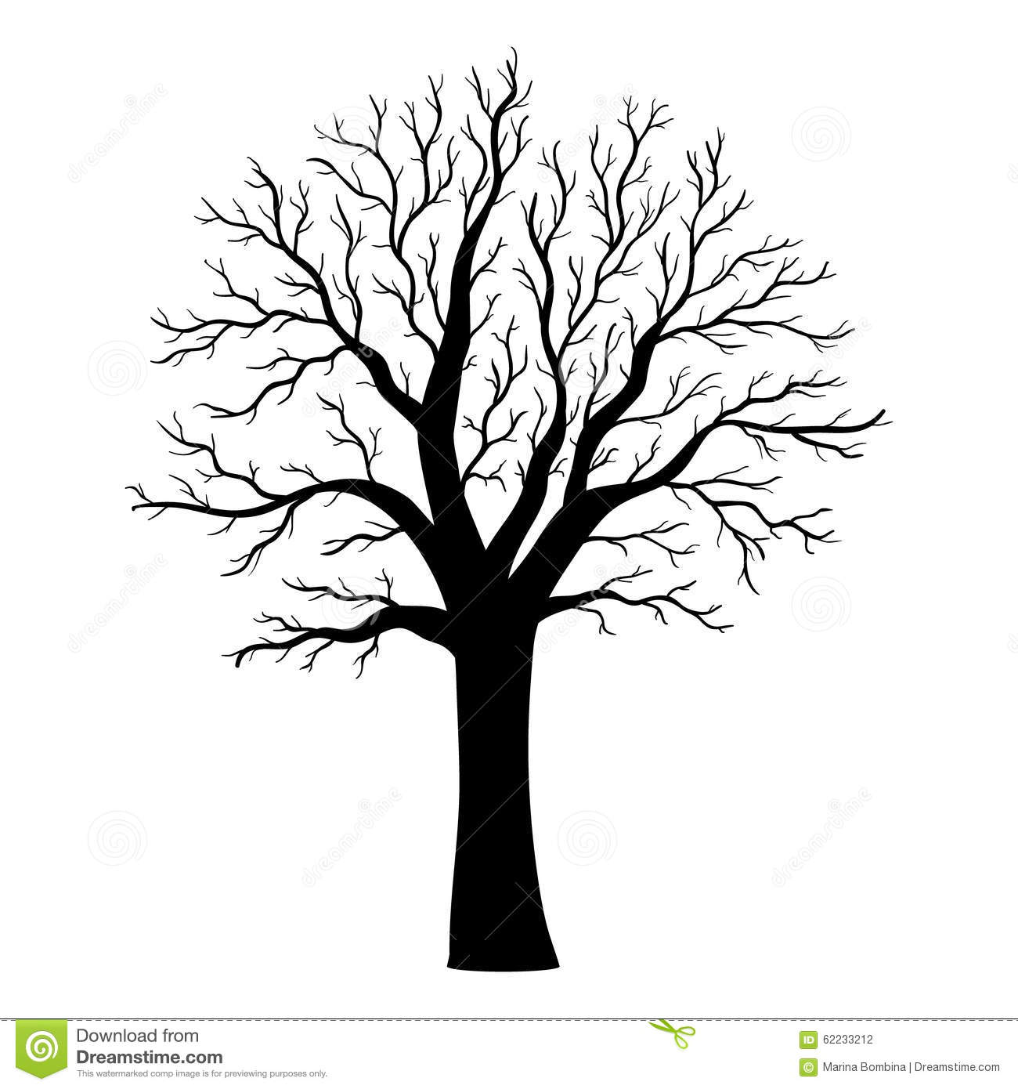
EJEMPLO (1º PARTE)

Slide 13
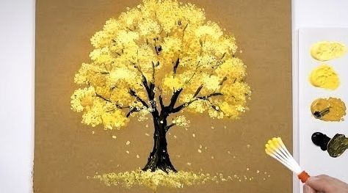
EJEMPLO (2º PARTE)
“UN OTOÑO DIFERENTE”
“UN OTOÑO DIFERENTE”
NOMBRE DEL ALUMNO
NOMBRE DEL ALUMNO

